Slide 1


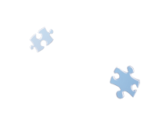
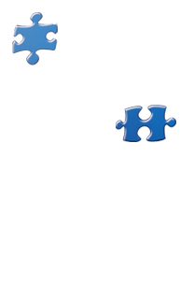






모의 해킹 1주차
5주차 XSS

Slide 2


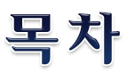

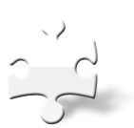
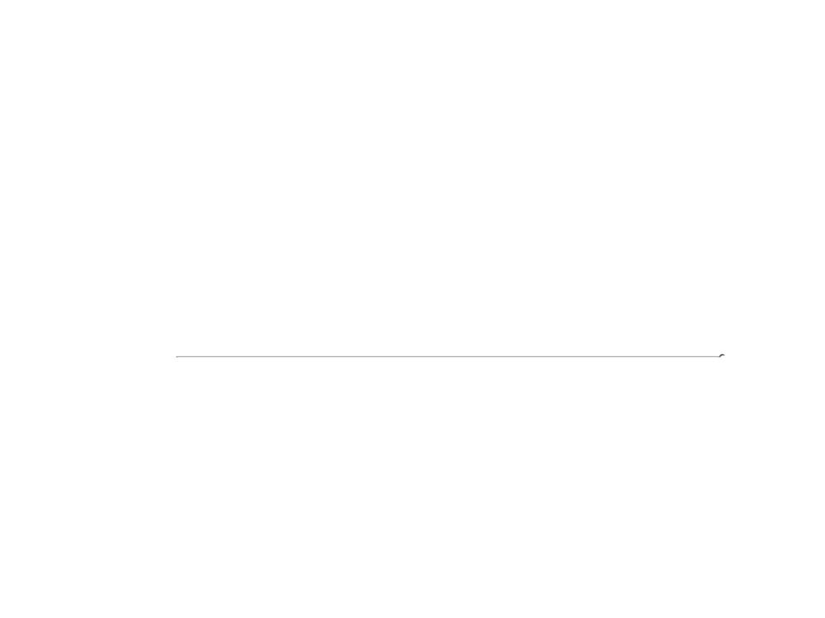

1
XSS 설명 및 종류
2
모의 실습
3
실 습

Slide 3







1
XSS 설명 및 종류

Slide 4
XSS 란?
접속한 사용자를 공격하는 기법
삽입한 스크립트 확인, 사용자의 권한 획득 후
사용자의 정보를 가로 챌 수 있는 기법.
타입 | 유형 | 취약점 발생위치
0 | DOM(local) XSS(문서 객체 모델) | 사용자측 스크립트
1 | Refleted(non-persistent) XSS | 서버측 스크립트
2 | Stored(Persistent,Second Order) XSS | 서버측 스크립트

Slide 5
2
모의 실습

Slide 6
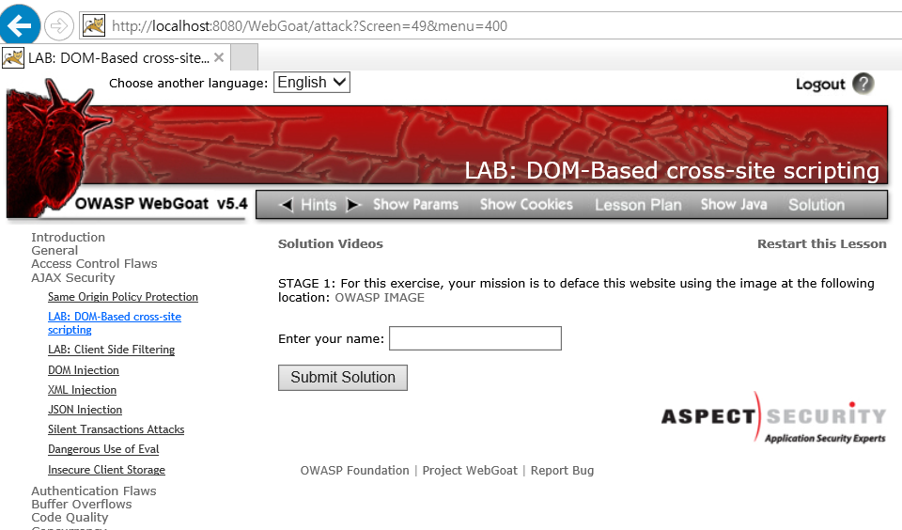
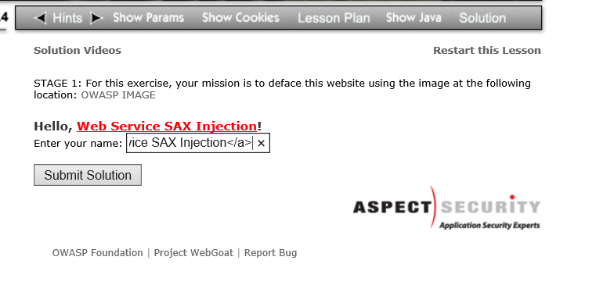
테스트 대상: 웹곳
테스트 도구: 브라우저
좌측메뉴Ajax Security
<a href="attack?Screen=7&menu=1900">Web Service SAX Injection</a> 입력

Slide 7
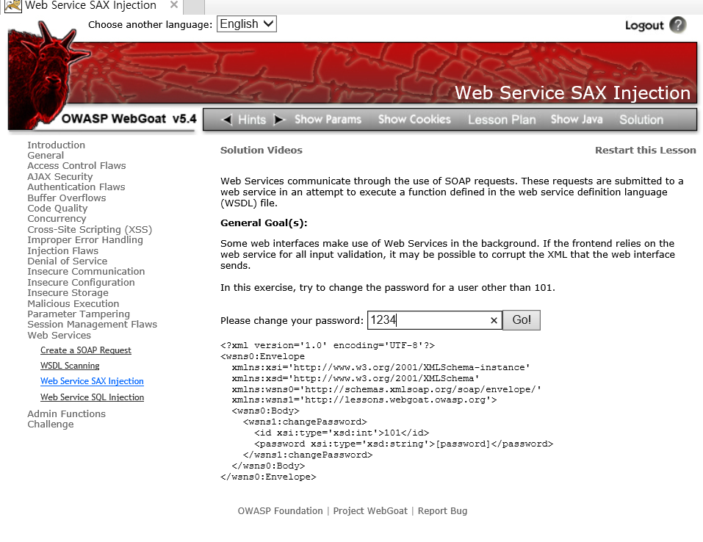

Slide 8
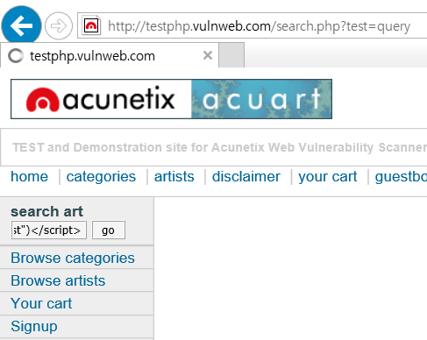
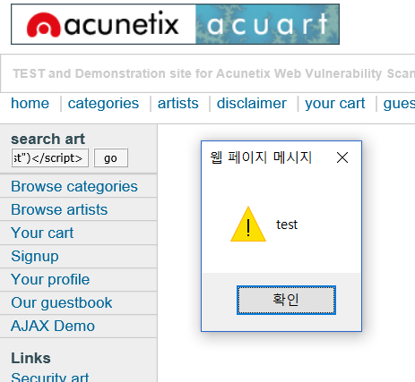
테스트 대상: http://testphp.vulnweb.com/
테스트 도구: 브라우저
검색창에 <script>alert("test")</script>삽입

Slide 9
3
실습

Slide 10


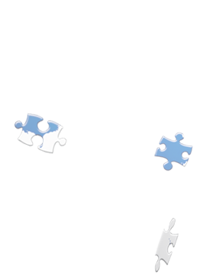

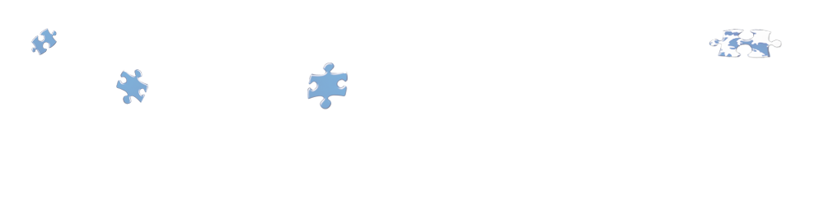
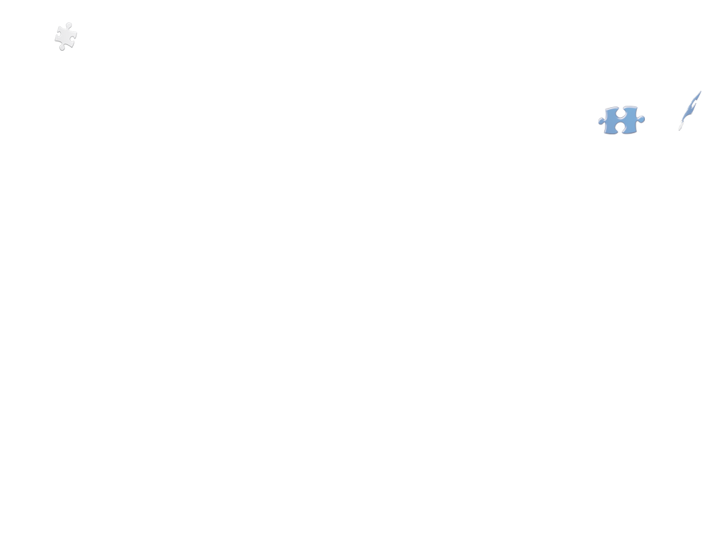



감사합니다

